Slide 1
Informática Básica
Desvendando as funções principais de um computador

Slide 2
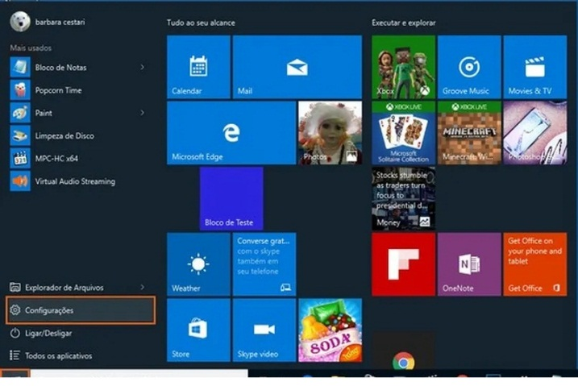
Navegação no Computador
Como Abrir e Fechar Programas:
Explicação: "Ensine os alunos a identificar ícones de programas na área de trabalho e na barra de tarefas (localizada na parte inferior da tela). Mostre como clicar duas vezes em um ícone para abrir o programa e, ao terminar, como fechar usando o botão 'X' no canto superior direito da janela."
Demonstração prática: Abra o Bloco de Notas (ou outro programa simples) e peça que cada aluno o faça em seu próprio computador. Depois, feche o programa junto com eles, reforçando o uso do botão 'X'.
Atividade interativa: "Peça para os alunos abrirem e fecharem três programas diferentes (como navegador, bloco de notas, e calculadora) para reforçar o aprendizado."

Slide 3
Navegação no Computador
Usar a Barra de Tarefas:
Explicação: "Mostre a barra de tarefas na parte inferior da tela, onde os programas abertos aparecem. Ensine a alternar entre programas clicando nos ícones na barra, sem precisar fechá-los e reabri-los."
Demonstração prática: Abra dois programas ao mesmo tempo (por exemplo, navegador e calculadora) e mostre como alternar entre eles pela barra de tarefas.
Atividade interativa: "Peça aos alunos para alternarem entre dois programas abertos usando a barra de tarefas."

Slide 4
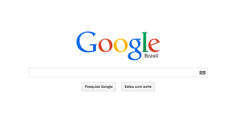
Internet e Navegação
O que é um Navegador (Ex: Google Chrome):
Explicação: "Explique que o navegador é uma ferramenta para acessar a internet. Mostre o ícone do Google Chrome e como abri-lo."
Ícone: Logotipo do Google Chrome ou outro navegador.
Como Fazer Pesquisas no Google:
Explicação: "Mostre como acessar o Google, digitar palavras-chave na barra de busca e clicar em 'Pesquisar'."
Dica prática: Peça aos alunos para pesquisarem algo simples, como uma receita.

Slide 5
Segurança Online
Reconhecer Sites Confiáveis:
Explicação: "Ensine a verificar se o site tem um cadeado ao lado do endereço (HTTPS), o que indica segurança."
Ícone: Imagem de um site com o cadeado de segurança.
Como Evitar Golpes e Proteger Senhas:
Explicação: "Explique que nunca devem fornecer dados pessoais ou bancários em sites desconhecidos. Mostre como criar senhas fortes."
Dica prática: Peça que testem criar senhas usando combinações de letras, números e símbolos.

